Slide 1
MODUL PAJAK
PENGHASILAN BADAN
Lembaga Sertifikasi Kompentensi Perpajakan (LSKP) - 2018

Slide 2
DAFTAR ISI POKOK PEMBAHASAN
Bab 1 Subjek Pajak
Bab 2 Objek Pajak, Objek Pajak Bersifat Final dan Bukan Objek Pajak
Bab 3 Bentuk Usaha Tetap
Bab 4 Biaya Fiskal dan Bukan Biaya Fiskal
Bab 5 Penyusutan dan Amortisasi
Bab 6 Penghasilan Kena Pajak
Bab 7 Tarif Pajak
Bab 8 Hubungan Istimewa
Bab 9 Penilaian Kembali Aktiva Tetap
Bab 10 Kredit Pajak Luar Negeri
Bab 11 Angsuran PPh Pasal 25
Bab 12 Fasilitas PPh Badan
Bab 13 Administrasi Pembayaran dan Pelaporan
Bab 14 Surat Pemberitahuan (SPT) Tahunan PPh Badan

Slide 3
BAB 1 SUBJEK PAJAK
Sub Pokok Bahasan :
Konsep Self Assessment System
Subjek Pajak Penghasilan
Bukan Subjek Pajak Penghasilan

Slide 4
SISTEM PEMUNGUTAN PAJAK
Pajak Penghasilan sebagai Pajak Langsung
Pengertian umum yang membedakan kedua jenis pajak itu adalah :
Pajak langsung adalah pajak yang dikenakan terhadap orang yang harus menanggung dan membayarkannya.
Pajak Tidak Langsung dikenakan terhadap orang yang harus menanggungnya, tetapi dapat diharapkan pihak lain untuk membayarnya.
Dari kedua pengertian di atas, dapat dilihat adanya tiga unsur yang sama-sama dimiliki keduanya, yaitu :
Penanggung jawab pajak (wajib pajak), yaitu orang yang secara hukum (yuridis formal) harus membayar pajak.
Penanggung pajak, adalah orang yang membayar pajak (dalam arti ekonomis)
Pemikul pajak (destinataris), yaitu orang yang dimaksud oleh ketentuan harus memikul beban pajak.

Slide 5
PENGERTIAN SUBJEK PAJAK
Pajak Penghasilan dikenakan terhadap Subjek Pajak atas Penghasilan yang diterima atau diperolehnya dalam tahun pajak.
Subjek pajak adalah orang yang dituju oleh undang-undang perpajakan untuk dikenakan pajak.
Subjek pajak meliputi :
Orang pribadi.
Warisan yang belum terbagi sebagai satu kesatuan menggantikan yang berhak, yaitu ahli waris.
Badan.
Bentuk Usaha Tetap (BUT).

Slide 6
PENGERTIAN SUBJEK PAJAK
Warisan yang belum terbagi sebagai satu kesatuan menggantikan yang berhak
(Penjelasan - UU Nomor 36 Tahun 2008 Ps 2 (1) huruf (a))
Warisan yang belum terbagi sebagai satu kesatuan merupakan Subjek Pajak pengganti, menggantikan mereka yang berhak yaitu ahli waris. Penunjukan warisan yang belum terbagi sebagai Subjek Pajak pengganti dimaksudkan agar pengenaan pajak atas penghasilan yang berasal dari warisan tersebut tetap dapat dilaksanakan.

Slide 7
Perbedaan antara Wajib Pajak dalam negeri dan Wajib Pajak luar negeri
(Penjelasan - UU Nomor 36 Tahun 2008 Ps 2 (2))
No | Wajib Pajak Dalam Negeri (WPDN) | Wajib Pajak Luar Negeri (WPLN)
1. | Dikenakan pajak atas penghasilan yang diterima atau diperoleh dari Indonesia maupun dari luar Indonesia (world wide income) | Dikenakan pajak hanya atas penghasilan yang berasal dari sumber penghasilan di Indonesia.
2. | Penghasilan yang dikenakan pajak adalah penghasilan netto dengan tarif umum | Penghasilan yang dikenakan pajak adalah penghasilan bruto dengan tarif sepadan, kecuali WPLN tersebut menjalankan usaha melalui Bentuk Usaha tetap di Indonesia dimana BUT memiliki kewajiban pajak yang sama dengan WPDN.
3. | Wajib menyampaikan SPT | Tidak wajib menyampaikan SPT karena kewajiban pajaknya dipenuhi melalui pemotongan pajak yang bersifat final.

Slide 8
KEWAJIBAN PAJAK SUBYEKTIF
No | Subjek Pajak | Mulainya kewajiban subyektif | Berakhirnya kewajiban subyektif
A. | Subjek Pajak Dalam Negeri
1. | Orang Pribadi | Saat dilahirkan, berniat tinggal di Indonesia atau sejak hari pertama berada di Indonesia. | Saat meninggal dunia atau meninggalkan Indonesia untuk selama-lamanya.
2. | Warisan yang belum terbagi | Saat timbulnya warisan yang belum terbagi (pewaris meninggal). | Saat warisan tersebut dibagi kepada ahli warisnya.
3. | Badan | Saat badan tersebut didirikan atau bertempat kedudukan di Indonesia. | Saat badan tersebut dibubarkan atau tidak lagi berkedudukan di Indonesia.
B. | Subjek Pajak Luar Negeri
1. | Orang Pribadi | Saat orang pribadi menjalankan usaha atau melakukan kegiatan atau menerima/memperoleh penghasilan dari Indonesia | Saat tidak lagi menjalankan usaha atau melakukan kegiatan atau menerima/memperoleh penghasilan dari Indonesia.
2. | Badan | Saat Badan menjalankan usaha atau melakukan kegiatan atau menerima/memperoleh penghasilan dari Indonesia | Saat tidak lagi menjalankan usaha atau melakukan kegiatan atau menerima/memperoleh penghasilan dari Indonesia.
C. | Bentuk Usaha Tetap (BUT) | Saat BUT tersebut mulai berada di Indonesia | Saat BUT tersebut tidak lagi berada di Indonesia

Slide 9
TIDAK TERMASUK SUBJEK PAJAK
Tidak termasuk Subjek Pajak adalah :
Badan Perwakilan Negara Asing
Pejabat-pejabat perwakilan diplomatik dan konsulat atau pejabat-pejabat lain dari negara asing dan orang-orang yang diperbantukan kepada mereka yang bekerja pada dan bertempat tinggal bersama-sama mereka dengan syarat :
  Bukan WNI
  Di Indonesia tidak menerima/memperoleh penghasilan lain di luar jabatannya di Indonesia
  negara yang bersangkutan memberikan perlakuan timbal balik.
Organisasi-Organisasi Internasional yang ditetapkan oleh Menteri Keuangan, dengan syarat :
  Indonesia menjadi anggotanya
  Indonesia tidak menjalankan usaha atau kegiatan lain untuk memperoleh penghasilan dari Indonesia selain memberikan pinjaman kepada pemerintah yang dananya berasal dari iuran para anggota.
Pejabat-Pejabat Perwakilan Organisasi Internasional yang ditetapkan oleh Menteri Keuangan, dengan syarat :
  Bukan WNI
  Di Indonesia tidak menjalankan usaha atau melakukan kegiatan atau pekerjaan lain untuk memperoleh penghasilan di Indonesia.

Slide 10
BAB 2 OBJEK PAJAK, OBJEK PAJAK BERSIFAT FINAL DAN BUKAN OBJEK PAJAK
Sub Pokok Bahasan :
Objek Pajak Penghasilan
Bukan Objek Pajak Penghasilan
Objek Pajak Penghasilan yang bersifat final

Slide 11
PENGERTIAN OBJEK PAJAK
Objek Pajak adalah penghasilan
Penghasilan adalah :
setiap tambahan kemampuan ekonomis
yang diterima atau diperoleh Wajib Pajak
baik yang berasal dari Indonesia maupun dari luar Indonesia
yang dapat dipakai untuk konsumsi atau untuk menambah kekayaan Wajib Pajak yang bersangkutan
dengan nama dan dalam bentuk apapun

Slide 12
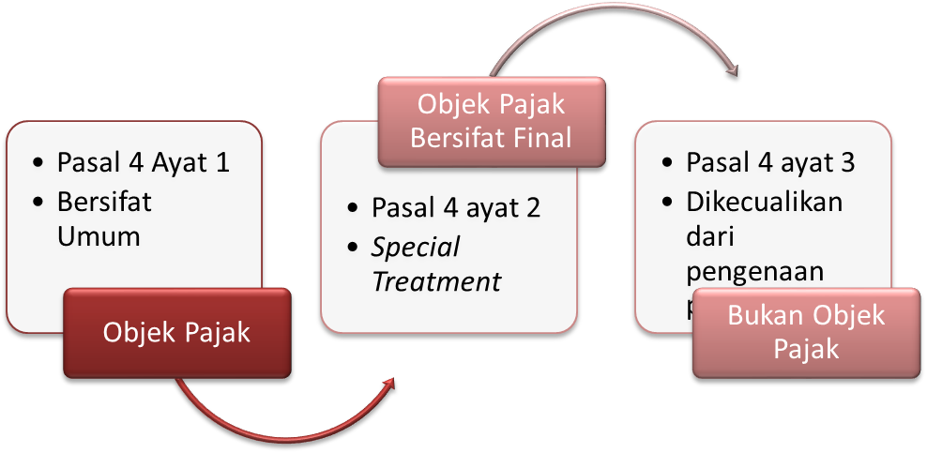
Bagan
Kategori Pasal 4 UU PPh

Slide 13
KELOMPOK PENGHASILAN
Dilihat dari mengalirnya tambahan kemampuan ekonomis kepada Wajib Pajak, penghasilan dapat dikelompokkan menjadi:
penghasilan dari pekerjaan dalam hubungan kerja dan pekerjaan bebas seperti gaji, honorarium, penghasilan dari praktek dokter, notaris, aktuaris, akuntan, pengacara, dan sebagainya;
penghasilan dari usaha dan kegiatan;
penghasilan dari modal, yang berupa harta gerak ataupun harta tak gerak seperti bunga, dividen, royalti, sewa, keuntungan penjualan harta atau hak yang tidak dipergunakan untuk usaha, dan lain sebagainya;
penghasilan lain-lain, seperti pembebasan utang, hadiah, dan lain sebagainya.

Slide 14
JENIS-JENIS OBJEK PAJAK PENGHASILAN BERSIFAT FINAL
bunga deposito dan tabungan-tabungan lainnya;
penghasilan berupa hadiah undian;
penghasilan dari transaksi saham dan sekuritas lainnya di bursa efek;
penghasilan dari transaksi pengalihan harta berupa tanah dan atau bangunan, serta
penghasilan tertentu lainnya, pengenaan pajaknya diatur dengan Peraturan Pemerintah.

Slide 15
Karakteristik PPh Bersifat Final :
Tidak perlu digabungkan dengan penghasilan lain (yang non final) dalam penghitungan PPh pada SPT Tahunan.
Biaya-biaya yang digunakan untuk menghasilkan, menagih, dan memelihara penghasilan yang pengenaan PPh-nya bersifat final tidak dapat dikurangkan.
PPh Final yang telah dibayar sendiri atau dipotong pihak lain sehubungan dengan penghasilan tersebut tidak dapat dikreditkan

Slide 16
JENIS-JENIS BUKAN OBJEK PAJAK PENGHASILAN
Bantuan atau sumbangan termasuk zakat yang diterima oleh badan amil zakat atau lembaga amil zakat yang dibentuk atau disahkan oleh Pemerintah dan para penerima zakat yang berhak atau sumbangan keagamaan yang sifatnya wajib bagi pemeluk agama yang diakui di Indonesia;
Harta hibahan yang diterima oleh keluarga sedarah dalam garis keturunan lurus satu derajat, dan oleh badan keagamaan atau badan pendidikan atau badan sosial atau pengusaha kecil termasuk koperasi atau orang pribadi yang menjalankan usaha mikro dan kecil yang ketentuannya diatur dengan atau berdasarkan Peraturan Menteri Keuangan, sepanjang tidak ada hubungan dengan usaha, pekerjaan, kepemilikan, atau penguasaan antara pihak-pihak yang bersangkutan;
Warisan;
Harta termasuk setoran tunai yang diterima oleh badan sebagai pengganti saham atau sebagai pengganti penyertaan modal;
Penggantian atau imbalan sehubungan dengan pekerjaan atau jasa yang diterima atau diperoleh dalam bentuk natura dan atau kenikmatan dari Wajib Pajak atau Pemerintah, kecuali yang diberikan oleh bukan Wajib Pajak, wajib Pajak yang dikenakan pajak secara final atau Wajib Pajak yang menggunakan norma penghitungan khusus (deemed profit) sebagaimana dimaksud dalam Pasal 15 UU PPh;

Slide 17
JENIS-JENIS BUKAN OBJEK PAJAK PENGHASILAN
Pembayaran dari perusahaan asuransi kepada orang pribadi sehubungan dengan asuransi kesehatan, asuransi kecelakaan, asuransi jiwa, asuransi dwiguna dan asuransi beasiswa;
Dividen atau bagian laba yang diterima atau diperoleh perseroan terbatas sebagai WP Dalam Negeri, koperasi, BUMN atau BUMD dari penyertaan modal pada badan usaha yang didirikan dan bertempat kedudukan di Indonesia dengan syarat :
  dividen berasal dari cadangan laba yang ditahan; dan
  bagi perseroan terbatas, BUMN dan BUMD yang menerima dividen, kepemilikan saham pada badan yang memberikan dividen paling rendah 25% (dua puluh lima persen) dari jumlah modal yang disetor;
Iuran yang diterima atau diperoleh dana pensiun yang pendiriannya telah disahkan oleh Menteri Keuangan , baik yang dibayar oleh pemberi kerja maupun pegawai;
Penghasilan dari modal yang ditanamkan oleh dana pensiun dalam bidang-bidang tertentu yang ditetapkan dengan Keputusan Menteri Keuangan;
Bagian laba yang diterima atau diperoleh anggota dari perseroan komanditer yang modalnya tidak terbagi atas saham-saham, persekutuan, perkumpulan, firma dan kongsi, termasuk pemegang unit penyertaan kontrak investasi kolektif;

Slide 18
JENIS-JENIS BUKAN OBJEK PAJAK PENGHASILAN
Penghasilan yang diterima atau diperoleh perusahaan modal ventura berupa bagian laba dari badan pasangan usaha yang didirikan dan menjalankan usaha atau kegiatan di Indonesia dengan syarat badan pasangan usaha tersebut:
  merupakan perusahaan mikro, kecil, menengah atau yang menjalankan kegiatan dalam sektor-sektor usaha yang ditetapkan dengan Keputusan Menteri Keuangan; dan
  sahamnya tidak diperdagangkan di bursa efek di Indonesia.
Beasiswa yang memenuhi persyaratan tertentu yang ketentuannya diatur lebih lanjut dengan atau berdasarkan Peraturan Menteri Keuangan, yaitu:
  Diterima atau diperoleh Warga Negara Indonesia dari Wajib Pajak pemberi beasiswa dalam rangka mengikuti pendidikan formal/nonformal yang terstruktur baik di dalam negeri maupun luar negeri;
  Tidak mempunyai hubungan istimewa dengan pemilik, komisaris, direksi atau pengurus dari wajib pajak pemberi beasiswa;
  Komponen beasiswa terdiri dari biaya pendidikan yang dibayarkan ke sekolah, biaya ujian, biaya penelitian yang berkaitan dengan bidang studi yang diambil, biaya untuk pembelian buku, dan/atau biaya hidup yang wajar sesuai dengan daerah lokasi tempat belajar;
Sisa lebih yang diterima atau diperoleh badan atau lembaga nirlaba yang bergerak dalam bidang pendidikan dan/atau penelitian dan pengembangan, yang telah terdaftar pada instansi yang membidanginya, yang ditanamkan kembali dalam bentuk sarana dan prasarana kegiatan bidang pendidikan dan/atau penelitian dan pengembangan, dalam jangka waktu paling lama 4 (empat) tahun sejak diperolehnya sisa lebih tersebut;
Bantuan atau santunan yang dibayarkan oleh Badan Penyelenggara jaminan Sosial kepada Wajib Pajak tertentu, yang ketentuannya diatur lebih lanjut dengan atau berdasarkan Peraturan Menteri Keuangan.

Slide 19
BAB 3 BENTUK USAHA TETAP
Sub Pokok Bahasan :
Definisi Bentuk Usaha Tetap (BUT)
Jenis-jenis BUT
Jenis-jenis Penghasilan BUT
Jenis-jenis Biaya BUT
*) akan dibahas lebih lanjut di Pajak Internasional

Slide 20
Suatu bentuk usaha tetap mengandung pengertian adanya suatu tempat usaha (place of business) yaitu fasilitas yang dapat berupa tanah dan gedung termasuk juga mesin-mesin dan peralatan yang bersifat permanen dan digunakan untuk menjalankan usaha atau melakukan kegiatan dari orang pribadi yang tidak bertempat tinggal atau badan yang tidak didirikan dan tidak bertempat kedudukan di Indonesia
BUT dapat berupa :
tempat kedudukan manajemen;
cabang perusahaan;
kantor perwakilan;
gedung kantor;
pabrik;
bengkel;
gudang;
ruang untuk promosi dan penjualan;
pertambangan dan penggalian sumber alam;
wilayah kerja pertambangan minyak dan gas bumi;
perikanan, peternakan, pertanian, perkebunan,atau kehutanan;
proyek konstruksi, instalasi, atau proyek perakitan;
pemberian jasa dalam bentuk apa pun oleh pegawai atau orang lain, sepanjang dilakukan lebih dari 60 (enam puluh) hari dalam jangka waktu 12 (dua belas) bulan;
orang atau badan yang bertindak selaku agen yang kedudukannya tidak bebas;
agen atau pegawai dari perusahan asuransi yang tidak didirikan dan tidak bertempat kedudukan di Indonesia yang menerima premi asuransi atau menanggung risiko di Indonesia; dan
komputer, agen elektronik, atau peralatan otomatis yang dimiliki, disewa, atau digunakan oleh penyelenggara transaksi elektronik untuk menjalankan kegiatan usaha melalui internet.

Slide 21
BAB 4 BIAYA FISKAL DAN BUKAN BIAYA FISKAL
Sub Pokok Bahasan :
Biaya Fiskal
Bukan Biaya Fiskal

Slide 22
BIAYA-BIAYA YANG DAPAT DIKURANGKAN
Penghasilan Kena Pajak Wajib Pajak dalam negeri dan BUT, dihitung berdasarkan penghasilan bruto dikurangi dengan Biaya untuk mendapatkan, menagih, dan memelihara penghasilan:
Biaya-biaya yang berhubungan langsung dengan kegiatan usaha yang penghasilannya merupakan objek pajak. Dengan demikian, biaya-biaya yang digunakan untuk mendapatkan, menagih, dan memelihara penghasilan yang bukan merupakan objek pajak atau pengenaan pajaknya bersifat final tidak dapat dikurangkan dari penghasilan bruto.
Termasuk biaya yang dapat dikurangkan adalah biaya pembelian bahan, biaya berkenaan dengan pekerjaan atau jasa termasuk upah, gaji, honorarium, bonus, gratifikasi dan tunjangan yang diberikan dalam bentuk uang, bunga, sewa, royalti, biaya perjalanan, biaya promosi dan penjualan, biaya pengolahan limbah, premi asuransi, biaya administrasi, dan pajak kecuali pajak penghasilan.
Penyusutan atas pengeluaran untuk memperoleh harta berwujud dan amortisasi atas pengeluaran untuk memperoleh hak dan atas biaya lain yang memiliki masa manfaat lebih dari 1 (satu) tahun, sepanjang harta yang disusutkan atau diamortisasi tersebut digunakan untuk mendapatkan, menagih, dan memelihara penghasilan (objek pajak).
Iuran kepada dana pensiun yang pendiriannya telah disahkan oleh Menteri Keuangan.
Kerugian karena penjualan atau pengalihan harta yang dimiliki untuk mendapatkan, menagih, dan memelihara penghasilan.
Kerugian dari selisih kurs mata uang asing.

Slide 23
BIAYA-BIAYA YANG DAPAT DIKURANGKAN
Biaya penelitian dan pengembangan perusahaan yang dilakukan di Indonesia.
Biaya bea siswa, magang, dan pelatihan dengan memperhatikan kewajaran dan kepentingan perusahaan, dengan syarat :
  Berhubungan langsung dengan usaha atau kegiatan untuk mendapatkan, menagih dan memelihara (3M) penghasilan
  Dilakukan dalam batas dan jumlah yang wajar serta tidak dipengaruhi hubungan istimewa
  Pendidikan dan pelatihan tersebut ditentukan oleh pemberi kerja
Piutang yang nyata-nyata tidak dapat ditagih dengan syarat (PER-22/PJ./2010):
  Telah dibebankan sebagai biaya dalam laporan rugi laba komersial.
  Telah diserahkan perkara penagihannya kepada Pengadilan Negeri atau Badan Urusan Piutang dan Lelang Negara (BUPLN) atau adanya perjanjian tertulis mengenai penghapusan piutang/pembebasan utang antara kreditur dan debitur yang bersangkutan atau Telah dipublikasikan dalam penerbitan umum atau khusus (dapat berupa penerbitan internal asosiasi atau sejenisnya), dan
  Wajib Pajak harus menyerahkan daftar piutang yang tidak dapat ditagih kepada Direktorat Jenderal Pajak (dilampirkan dalam SPT-nya).
Pengeluaran untuk pajak daerah dan retribusi daerah (SE-02/PJ.42/2002) dengan syarat :
  Memenuhi ketentuan Undang-Undang Nomor 18 Tahun 1997 s.t.d.d. Undang-Undang Nomor 34 Tahun 2000;
  Berkaitan dengan biaya 3M atas objek pajak yang tidak dikenakan PPh final / tidak dihitung berdasarkan norma penghitungan penghasilan neto/khusus;
  Bukan untuk sanksi berupa bunga, denda atau kenaikan.

Slide 24
BIAYA-BIAYA YANG DAPAT DIKURANGKAN
Biaya sumbangan yang terdiri dari (PP No. 93 tahun 2010) :
  Sumbangan dalam rangka penanggulangan bencana nasional,
  Sumbangan dalam rangka penelitian dan pengembangan,
  Sumbangan fasilitas pendidikan,
  Sumbangan dalam rangka pembinaan olahraga, dan
  Biaya pembangunan infrastruktur sosial.
Kompensasi kerugian tahun-tahun yang lalu (maksimum 5 tahun).

Slide 25
BIAYA-BIAYA YANG TIDAK DAPAT DIKURANGKAN
Biaya-biaya yang Tidak Dapat Dikurangkan (UU Nomor 36 Tahun 2008 Ps 9)
Pembagian laba dengan nama dan dalam bentuk apapun, seperti dividen, termasuk dividen yang dibayarkan oleh perusahaan asuransi kepada pemegang polis dan pembagian sisa hasil usaha koperasi.
Biaya yang dibebankan atau dikeluarkan untuk kepentingan pribadi pemegang saham, sekutu, atau anggota.
Pembentukan atau pemupukan dana cadangan, kecuali :
  cadangan piutang tak tertagih untuk usaha bank dan badan usaha lain yang menyalurkan kredit, sewa guna usaha dengan hak opsi, perusahaan pembiayaan konsumen, dan perusahaan anjak piutang;
  cadangan untuk usaha asuransi termasuk cadangan bantuan sosial yang dibentuk oleh Badan Penyelenggara Jaminan Sosial;
  cadangan penjaminan untuk Lembaga Penjamin Simpanan;
  cadangan biaya reklamasi untuk usaha pertambangan;
  cadangan biaya penanaman kembali untuk usaha kehutanan; dan
  cadangan biaya penutupan dan pemeliharaan tempat pembuangan limbah industri untuk usaha pengolahan limbah industri, (219/PMK.011/2012)
Premi asuransi kesehatan, asuransi kecelakaan, asuransi jiwa, asuransi dwiguna, dan asuransi bea siswa yang dibayar oleh wajib pajak orang pribadi, kecuali jika dibayar oleh pemberi kerja dan premi tersebut dihitung sebagai penghasilan bagi wajib pajak orang pribadi yang bersangkutan (wajib dipotong PPh Pasal 21). Apabila pembayaran premi asuransi tersebut belum dibebankan sebagai biaya oleh wajib pajak pemberi kerja, maka wajib pajak dapat melakukan penyesuaian fiskal negatif (SE-03/PJ.41/2003)

Slide 26
BIAYA-BIAYA YANG TIDAK DAPAT DIKURANGKAN
Penggantian atau imbalan sehubungan dengan pekerjaan atau jasa dalam bentuk natura dan kenikmatan, kecuali : (83/PMK.03/2009)
  Pemberian atau penyediaan makanan dan/atau minuman bagi seluruh Pegawai yang berkaitan dengan pelaksanaan pekerjaan
  Penggantian atau imbalan dalam bentuk natura atau kenikmatan yang diberikan berkenaan dengan pelaksanaan pekerjaan di daerah tertentu dalam rangka menunjang kebijakan pemerintah untuk mendorong pembangunan di daerah tersebut.
  Pemberian natura dan kenikmatan yang merupakan keharusan dalam pelaksanaan pekerjaan sebagai sarana keselamatan kerja atau karena sifat pekerjaan tersebut mengharuskannya.
Jumlah yang melebihi kewajaran yang dibayarkan kepada pemegang saham atau pihak yang memiliki hubungan istimewa sebagai imbalan sehubungan dengan pekerjaan yang dilakukan.
harta yang dihibahkan, bantuan atau sumbangan, dan warisan sebagaimana dimaksud dalam Pasal 4 ayat (3) huruf a dan huruf b, kecuali sumbangan sebagaimana dimaksud dalam Pasal 6 ayat (1) huruf i sampai dengan huruf m serta zakat yang diterima oleh badan amil zakat atau lembaga amil zakat yang dibentuk atau disahkan oleh pemerintah atau sumbangan keagamaan yang sifatnya wajib bagi pemeluk agama yang diakui di Indonesia, yang diterima oleh lembaga keagamaan yang dibentuk atau disahkan oleh pemerintah, yang ketentuannya diatur dengan atau berdasarkan Peraturan Pemerintah;
Pajak Penghasilan
Biaya yang dibebankan atau dikeluarkan untuk kepentingan pribadi wajib pajak atau orang yang menjadi tanggungannya.
Gaji yang dibayarkan kepada anggota persekutuan, firma, atau perseroan komanditer yang modalnya tidak terbagi atas saham.
Sanksi administrasi berupa bunga, denda, dan kenaikan serta sanksi pidana berupa denda yang berkenaan dengan pelaksanaan perundang-undangan di bidang perpajakan.

Slide 27
BIAYA-BIAYA YANG TIDAK DAPAT DIKURANGKAN
Pajak Masukan atas Perolehan BKP/JKP yang tidak dapat dikreditkan karena :
  Faktur Pajaknya tidak memenuhi ketentuan UU PPN; kecuali dapat dibuktikan bahwa PPN tersebut nyata-nyata telah dibayar dan berkenaan dengan pengeluaran yang berhubungan dengan kegiatan untuk mendapatkan, menagih, dan memelihara penghasilan. (PP No. 94/2010)
Biaya-biaya untuk mendapatkan, menagih, dan memelihara penghasilan yang bukan merupakan obyek pajak, yang pengenaan pajaknya bersifat final, pengenaan pajaknya berdasarkan Norma Penghitungan Penghasilan Neto, dan Norma Penghitungan Khusus.
Kerugian dari harta atau utang yang tidak dipergunakan untuk mendapatkan, menagih, dan memelihara penghasilan yang merupakan Obyek Pajak.
PPh yang ditanggung pemberi kerja, kecuali PPh Pasal 26 sepanjang PPh tersebut ditambahkan sebagai dasar penghitungan untuk pemotongan PPh Pasal 26 tersebut.

Slide 28
BAB 5 PENYUSUTAN DAN AMORTISASI
Sub Pokok Bahasan :
Penyusutan
Amortisasi

Slide 29
METODE PENYUSUTAN DAN AMORTISASI
Metode penyusutan yang dibolehkan berdasarkan UU Nomor 36 Tahun 2008 Ps 11 (1) adalah :
Metode garis lurus (straight-line method) yaitu metode yang digunakan untuk menghitung penyusutan yang dilakukan dalam bagian-bagian yang sama besar selama masa manfaat yang ditetapkan bagi harta tersebut.
  Penyusutan atas pengeluaran untuk pembelian, pendirian, penambahan, perbaikan atau perubahan harta berwujud, kecuali tanah yang berstatus hak milik, hak guna bangunan, hak guna usaha, dan hak pakai, yang dimiliki dan digunakan untuk mendapatkan, menagih dan memelihara penghasilan yang mempunyai masa manfaat lebih dari satu (1) tahun dilakukan dalam bagian-bagian yang sama besar selama masa manfaat yang ditetapkan bagi harta tersebut.
Metode saldo menurun (declining-balance method) yaitu metode yang digunakan untuk menghitung penyusutan dalam bagian-bagian yang menurun dengan cara menerapkan tarif penyusutan atas nilai sisa buku dan nilai sisa buku pada akhir masa manfaat harus disusutkan sekaligus.

Slide 30
WAKTU PENYUSUTAN DIMULAI
Penyusutan aktiva dimulai pada bulan dilakukannya pengeluaran kecuali untuk harta yang masih dalam proses pengerjaan, penyusutannya dimulai pada bulan selesainya pengerjaan harta tesebut. Penyusutan pada tahun pertama dihitung secara pro-rata.
Dengan persetujuan Dirjen Pajak, wajib pajak dapat melakukan penyusutan mulai pada bulan digunakannya harta tersebut untuk mendapatkan, menagih, dan memelihara penghasilan atau pada bulan harta tersebut mulai menghasilkan.

Slide 31
REVALUASI (PENILAIAN KEMBALI)
Dasar penyusutan atas harta yang telah dilakukan penilaian kembali (revaluasi) (UU Nomor 36 Tahun 2008 Ps 11 (5))
Dasar penyusutan atas harta yang telah dilakukan penilaian kembali (revaluasi) adalah nilai setelah dilakukan penilaian kembali aktiva tersebut.
Sejak bulan dilakukannya penilaian kembali aktiva tetap perusahaan berlaku ketentuan sebagai berikut :
  Dasar penyusutan fiskal aktiva tetap yang telah memperoleh persetujuan penilaian kembali adalah nilai pada saat penilaian kembali.
  Masa manfaat fiskal aktiva tetap yang telah dilakukan penilaian kembali aktiva tetap perusahaan disesuaikan kembali menjadi masa manfaat penuh untuk kelompok aktiva tetap tersebut.
  Perhitungan penyusutan dimulai sejak bulan dilakukannya penilaian kembali aktiva tetap perusahaan.
Untuk bagian tahun pajak sampai dengan bulan sebelum bulan dilakukannya penilaian kembali aktiva tetap perusahaan berlaku ketentuan sebagai berikut :
  Dasar penyusutan fiskal aktiva tetap adalah dasar penyusutan fiskal pada awal tahun pajak yang bersangkutan.
  Sisa masa manfaat fiskal aktiva tetap adalah sisa manfaat fiskal pada awal tahun pajak yang bersangkutan.
  Perhitungan penyusutannya dihitung secara prorata sesuai dengan banyaknya bulan dalam bagian tahun pajak tersebut.
Penyusutan fiskal aktiva tetap yang tidak memperoleh persetujuan penilaian kembali aktiva tetap perusahaan, tetap menggunakan dasar penyusutan fiskal dan sisa manfaat fiskal semula sebelum dilakukannya penilaian kembali aktiva tetap perusahaan.

Slide 32
MASA MANFAAT DAN TARIF PENYUSUTAN
Masa manfaat dan tarif penyusutan harta berwujud
(UU Nomor 36 Tahun 2008 Ps 11 (6))
Masa manfaat dan tarif penyusutan aktiva untuk masing-masing kelompok telah ditetapkan sebagai berikut :
Kelompok Harta Berwujud |  | Masa Manfaat | Tarif Penyusutan Metode Garis Lurus | Tarif Penyusutan Metode Saldo Menurun
I. | Bukan Bangunan
 | Kelompok I | 4 Tahun | 25% | 50%
 | Kelompok II | 8 Tahun | 12,5% | 25%
 | Kelompok III | 16 Tahun | 6,25% | 12,5%
 | Kelompok IV | 20 Tahun | 5% | 10%
II. | Bangunan :
 | Permanen | 20 Tahun | 5%
 | Tidak Permanen | 10 Tahun | 10%

Slide 33
AMORTISASI
Amortisasi atas pengeluaran untuk memperoleh harta tak berwujud dan pengeluaran lainnya (termasuk biaya perpanjangan hak guna bangunan, hak guna usaha, dan hak pakai) yang mempunyai masa manfaat lebih dari satu tahun, yang digunakan untuk mendapatkan, menagih, dan memelihara penghasilan dilakukan dengan metode garis lurus (straight line methode) atau metode saldo menurun (decline balance methode) secara taat azas.
Tabel Masa Manfaat dan tarif amortisasi harta tak berwujud :
Kelompok Harta Tak Berwujud |  | Masa Manfaat | Tarif Penyusutan Metode Garis Lurus | Tarif Penyusutan Metode Saldo Menurun Ganda
I. | Kelompok I | 4 Tahun | 25% | 50%
 | Kelompok II | 8 Tahun | 12,5% | 25%
 | Kelompok III | 16 Tahun | 6,25% | 12,5%
 | Kelompok IV | 20 Tahun | 5% | 10%

Slide 34
BAB 6 PENGHASILAN KENA PAJAK
Sub Pokok Bahasan :
Rekonsiliasi Fiskal
Penghitungan Penghasilan Kena Pajak

Slide 35
DEFINISI
Untuk menghitung besarnya Pajak Penghasilan (PPh) Terutang, Wajib Pajak harus terlebih dahulu mengetahui besarnya Penghasilan Kena Pajak (PhKP). PhKP inilah yang merupakan dasar penghitungan PPh Terutang. PhKP merupakan penghasilan neto secara fiskal yang mungkin tidak sama dengan penghasilan neto (laba) secara komersial (pembukuan). Hal ini disebabkan adanya perbedaan metode pengakuan pendapatan dan biaya secara komersial dan fiskal. Secara komersial, pengakuan pendapatan dan biaya mengacu pada Pernyataan Standar Akuntansi Keuangan (PSAK), sedangkan secara fiskal, pengakuan pendapatan dan biaya didasarkan pada peratuan perundang-undangan perpajakan.
Koreksi Fiskal dapat dibedakan menjadi koreksi fiskal positif dan koreksi fiskal negatif
Koreksi Fiskal Positif
koreksi fiskal yang mengakibatkan bertambahnya jumlah PPh terutang, laba fiskal menjadi meningkat, akibat dari berkurangnya biaya dan meningkatnya penghasilan.
Contoh : Koreksi biaya penelitian di luar negeri
Koreksi Fiskal negative
koreksi fiskal yang mengakibatkan berkurangnya jumlah PPh terutang, laba fiskal menjadi menurun, akibat dari bertambahnya biaya dan menurunnya penghasilan
Contoh : Koreksi penghasilan yang bersifat final

Slide 36
Penyesuaian fiskal positif dapat berasal dari:
Biaya yang dibebankan/dikeluarkan untuk kepentingan pribadi Wajib Pajak atau orang yang menjadi tanggungannya;
Dana cadangan
Penggantian atau imbalan sehubungan dengan pekerjaan atau jasa yang diberikan dalam bentuk natura atau kenikmatan;
Jumlah yang melebihi kewajaran yang dibayarkan kepada pihak yang mempunyai hubungan istimewa sehubungan dengan pekerjaan yang dilakukan;
Harta yang dihibahkan, bantuan, atau sumbangan;
Pajak penghasilan;
Gaji yang dibayarkan kepada pemilik;
Sanksi administrasi;
Selisih penyusutan/amortisasi komersial di atas penyusutan/amortisasi fiskal;
Biaya untuk mendapatkan, menagih, dan memelihara penghasilan yang dikenakan PPh Final dan penghasilan yang tidak termasuk objek pajak;
Penyesuaian fiskal positif lain yang tidak berasal dari hal-hal yang telah disebutkan di atas.
Sebaliknya, penyesuaian fiskal negatif akan menyebabkan berkurangnya jumlah PPh terutang. Hal ini dapat disebabkab oleh lebih kecilnya jumlah penghasilan secara komersial dibandingkan dengan jumlah penghasilan secara fiskal atau karena beban secara komersial lebih besar dari pada biaya yang dapat dikurangkan secara fiskal. Penyesuaian fiskal negatif dapat berasal dari:
Penghasilan yang dikenakan PPh Final dan penghasilan yang tidak termasuk objek pajak tetapi termasuk dalam peredaran usaha;
Selisih penyusutan/amortisasi komersial komersial di bawah penyusutan/amortisasi fiskal;
Penyesuaian fiskal negatif lain yang tidak berasal dari hal-hal yang telah disebutkan di atas.

Slide 37
Latar Belakang Rekonsiliasi Fiskal
Perbedaan antara laba (rugi) komersial dengan iscal
Wajib pajak tidak perlu membuat pembukuan ganda, melainkan cukup pada waktu mengisi SPT Tahunan PPh terlebih dahulu harus dilakukan koreksi-koreksi iscal.
Koreksi iscal dilakukan baik terhadap penghasilan maupun terhadap biaya-biaya (pengurang penghasilan bruto).

Slide 38
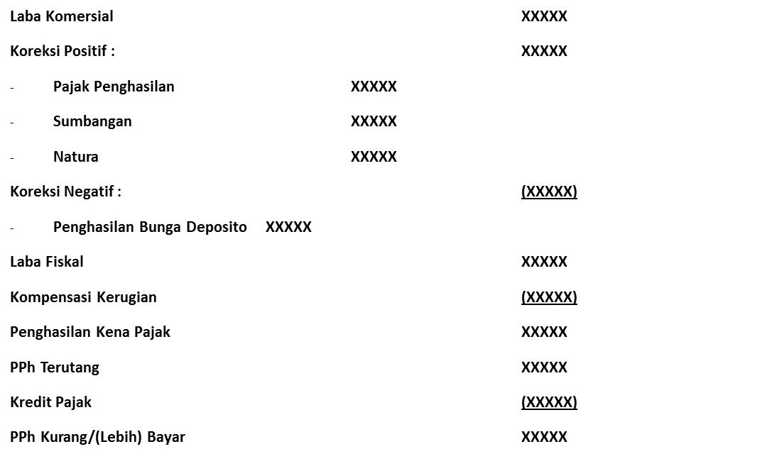
Skema Rekonsiliasi Fiskal

Slide 39
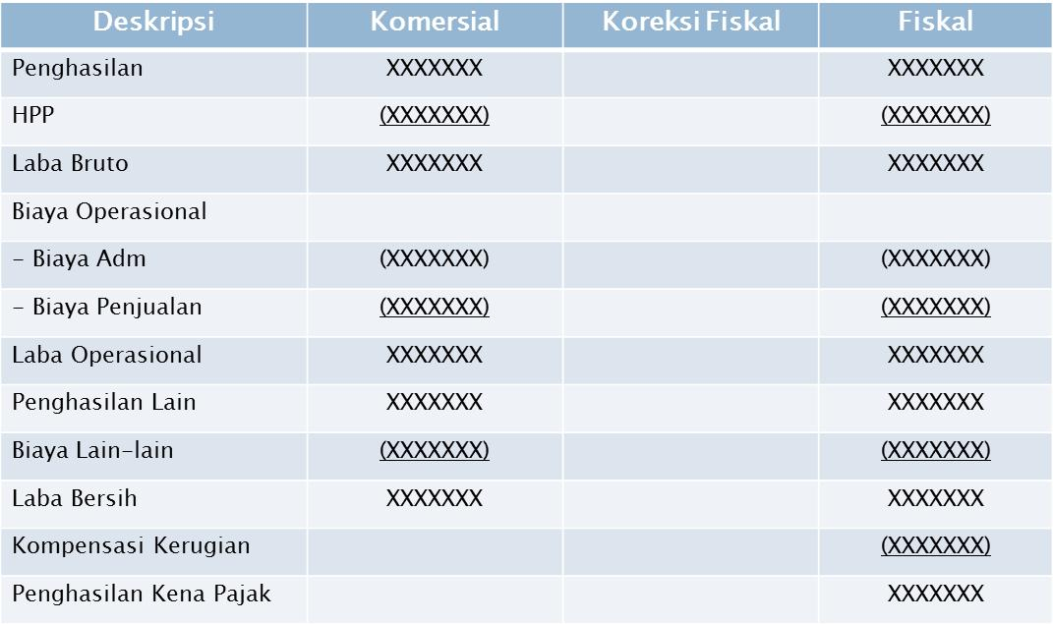
Format Rekonsiliasi Fiskal

Slide 40
BAB 7 TARIF PAJAK
Sub Pokok Bahasan :
Tarif Pajak
Tarif PPh Wajib Pajak badan dalam negeri dan BUT
(UU Nomor 36 Tahun 2008 Pasal 17 (1) huruf b & penjelasan)
Tarif pajak yang diterapkan atas Penghasilan Kena Pajak bagi Wajib Pajak badan dalam negeri dan bentuk usaha tetap adalah sebesar 28% (dua puluh delapan persen) untuk tahun 2009, 25% (dua puluh lima persen) untuk tahun 2010 dan seterusnya.

Slide 41
Tarif PPh Wajib Pajak badan dalam negeri yang berbentuk perseroan terbuka
(UU Nomor 36 Tahun 2008 Pasal 17 (2) dan PP No. 77 tahun 2013)
Bagi Wajib Pajak badan dalam negeri yang berbentuk perseroan terbuka dapat memperoleh tarif sebesar 5% (lima persen) lebih rendah daripada tarif normal, dengan syarat sbb :
Apabila jumlah kepemilikan saham publiknya 40% (empat puluh persen) atau lebih dari keseluruhan saham yang disetor dan
Saham tersebut dimiliki paling sedikit oleh 300 (tiga ratus) Pihak.
Masing-masing Pihak tersebut hanya boleh memiliki saham kurang dari 5% (lima persen) dari keseluruhan saham yang disetor.
Ketentuan sebagaimana dimaksud dalam huruf a, huruf b, dan huruf c harus dipenuhi dalam waktu paling singkat 183 (seratus delapan puluh tiga) hari kalender dalam jangka waktu 1 (satu) Tahun Pajak.

Slide 42
Fasilitas Penurunan Tarif PPh Wajib Pajak badan dalam negeri
(UU Nomor 36 Tahun 2008 Pasal 31 E & penjelasan, SE-66/PJ/2010)
Wajib Pajak badan dalam negeri dengan peredaran bruto sampai dengan Rp50.000.000.000,00 (lima puluh miliar rupiah) mendapat fasilitas berupa pengurangan tarif sebesar 50% (lima puluh persen) dari tarif sebagaimana dimaksud dalam Pasal 17 ayat (1) huruf b dan ayat (2a) yang dikenakan atas Penghasilan Kena Pajak dari bagian peredaran bruto sampai dengan Rp4.800.000.000,00 (empat miliar delapan ratus juta rupiah).

Slide 43
Ketentuan-ketentuan Pasal 31 E UU No. 36 tahun 2008 sbb :
Fasilitas pengurangan tarif sesuai dengan Pasal 31E ayat (1) Undang-Undang Pajak Penghasilan dilaksanakan dengan cara self assessment pada saat penyampaian Surat Pemberitahuan Tahunan Pajak Penghasilan Wajib Pajak Badan. Dengan demikian, Wajib Pajak tidak perlu menyampaikan permohonan untuk dapat memperoleh fasilitas tersebut.
Batasan peredaran bruto sampai dengan Rp50.000.000.000,00 (lima puluh miliar rupiah) adalah sebagai batasan maksimal peredaran bruto yang diterima atau diperoleh Wajib Pajak badan dalam negeri untuk dapat memperoleh fasilitas pengurangan tarif sesuai dengan Pasal 31E ayat (1) Undang-Undang Pajak Penghasilan.
Peredaran bruto sebagaimana yang dimaksud dalam Pasal 31E ayat (1) Undang-Undang Pajak Penghasilan adalah penghasilan yang diterima atau diperoleh dari kegiatan usaha sebelum dikurangi biaya untuk mendapatkan, menagih, dan memelihara penghasilan baik yang berasal dari Indonesia maupun dari luar Indonesia, meliputi :
  Penghasilan yang dikenai Pajak Penghasilan bersifat final;
  Penghasilan yang dikenai Pajak Penghasilan tidak bersifat final; dan
  Penghasilan yang dikecualikan dari objek pajak.
Fasilitas Pasal 31E ayat (1) tersebut bukan merupakan pilihan. Sepanjang akumulasi peredaran bruto sebagaimana dimaksud pada huruf c di atas tidak melebihi Rp50.000.000.000,00 (lima puluh miliar rupiah), tarif Pajak Penghasilan yang diterapkan atas Penghasilan Kena Pajak bagi Wajib Pajak badan dalam negeri wajib mengikuti ketentuan fasilitas pengurangan tarif sesuai dengan Pasal 31E ayat (1) Undang-Undang Pajak Penghasilan.

Slide 44
BAB 8 HUBUNGAN ISTIMEWA
Sub Pokok Bahasan :
Pengertian hubungan istimewa
Jenis-jenis hubungan istimewa
Metode penentuan harga pasar wajar
*) dibahas lebih lanjut di pajak internasional

Slide 45
JENIS-JENIS HUBUNGAN ISTIMEWA
Hubungan Kepemilikan
  Penyertaan modal langsung atau tidak langsung sebesar 25% atau lebih pada wajib pajak lainnya.
  Hubungan antara wajib pajak dengan penyertaan 25% atau lebih pada dua wajib pajak atau lebih
  Hubungan antara dua wajib pajak atau lebih yang modalnya sebesar 25% atau lebih dimiliki oleh pihak yang sama.
Hubungan Penguasaan :
Yaitu hubungan antara wajib pajak yang menguasai wajib pajak lainnya, atau dua wajib pajak atau lebih berada di bawah penguasaan yang sama baik langsung maupun tidak langsung, baik penguasaan melalui manajemen maupun melalui pengunaan teknologi.
Hubungan Darah atau Perkawinan :
Yaitu hubungan istimewa karena terdapat hubungan keluarga baik sedarah maupun semenda dalam garis keturunan lurus dan/atau ke samping satu derajat.

Slide 46
Penilaian Kembali Aktiva Tetap (Revaluasi)
Sub Pokok Bahasan :
Permohonan Penilaian Kembali
Prosedur Pengajuan Penilaian Kembali

Slide 47
PERMOHONAN PENILAIAN KEMBALI
Perusahaan dapat melakukan penilaian kembali aktiva tetap perusahaan untuk tujuan perpajakan, dengan syarat telah memenuhi semua kewajiban pajaknya sampai dengan masa pajak terakhir sebelum masa pajak dilakukannya penilaian kembali.
Perusahaan adalah Wajib Pajak badan dalam negeri dan bentuk usaha tetap (BUT), tidak termasuk perusahaan yang memperoleh izin menyelenggarakan pembukuan dalam bahasa Inggris dan mata uang Dollar Amerika Serikat.

Slide 48
PROSEDUR PENGAJUAN PERMOHONAN PENILAIAN KEMBALI AKTIVA TETAP
Wajib Pajak yang melakukan penilaian kembali aktiva tetap perusahaan untuk tujuan perpajakan wajib mendapatkan persetujuan Direktur Jenderal Pajak dengan mengajukan permohonan kepada Kepala Kantor Wilayah yang membawahi Kantor Pelayanan Pajak tempat Wajib Pajak terdaftar (KPP domisili), paling lambat 30 (tiga puluh) hari kerja setelah tanggal dilakukannya penilaian kembali aktiva tetap dengan menggunakan formulir sebagaimana yang telah ditentukan, dan dengan melampirkan:
Fotokopi surat ijin usaha jasa penilai yang dilegalisir oleh instansi Pemerintah yang berwenang menerbitkan surat ijin usaha tersebut;
Laporan penilaian perusahaan jasa penilai atau ahli penilai profesional yang diakui Pemerintah;
Daftar Penilaian Kembali Aktiva Tetap Perusahaan Untuk Tujuan Perpajakan sebagaimana dimaksud pada Lampiran II Keputusan Direktur Jenderal Pajak ini;
Laporan Keuangan tahun buku terakhir sebelum penilaian kembali aktiva tetap yang telah diaudit akuntan publik;
Surat keterangan tidak mempunyai tunggakan pajak dari Kepala Kantor Pelayanan Pajak tempat Wajib Pajak terdaftar.

Slide 49
PROSEDUR PENILAIAN KEMBALI AKTIVA TETAP
Penilaian kembali aktiva tetap perusahaan dilakukan terhadap :
seluruh aktiva tetap berwujud, termasuk tanah yang berstatus hak milik atau hak guna bangunan; atau
seluruh aktiva tetap berwujud tidak termasuk tanah, yang terletak atau berada di Indonesia, dimiliki, dan dipergunakan untuk mendapatkan, menagih, dan memelihara penghasilan yang merupakan Objek Pajak.

Slide 50
BAB 9 KREDIT PAJAK LUAR NEGERI
Sub Pokok Bahasan :
Penghitungan kredit pajak luar negeri
*) dibahas lebih lanjut di pajak internasional

Slide 51
Ketentuan pengkreditan Pajak Penghasilan yang dibayar atau terutang di luar negeri (UU Nomor 36 Tahun 2008 Ps 24, 640/KMK.04/1994 Jo 164/KMK.03/2002)
Menurut ketentuan perpajakan, Wajib Pajak Dalam Negeri terutang pajak atas penghasilan kena pajak yang berasal dari seluruh penghasilan yang diterima atau diperoleh baik dari dalam negeri maupun dari luar negeri (World Wide Income). Untuk menghindari pengenaan pajak berganda dan memberikan perlakuan pemajakan yang sama antara penghasilan yang diterima atau diperoleh Wajib Pajak Dalam Negeri dari luar negeri dengan penghasilan yang diterima atau diperoleh dari Indonesia, maka atas pajak yang dibayar atau terhutang dari penghasilan yang diterima atau diperoleh dari luar negeri dapat dikreditkan dengan pajak yang terhutang dalam tahun pajak yang sama.

Slide 52
Contoh 1 :
PT X berkedudukan di Jakarta memperoleh penghasilan neto dalam tahun 2010 adalah sbb :
Penghasilan neto dari dalam negeri sebesar Rp 8.000.000.000,00.
Di Singapura memperoleh penghasilan (laba neto) Rp 2.000.000.000,00, dimana PPh yang dibayar di Singapura sebesar Rp 800.000.000,00
Di Vietnam memperoleh penghasilan (laba neto) sebesar Rp 6.000.000.000,00, dimana PPh yang dibyar sebesar Rp 1.000.000.000,00
Di Malaysia menderita kerugian (rugi neto) sebesar Rp 5.000.000.000,00.

Slide 53
Perhitungan Kredit PPh Luar Negeri-nya adalah sbb :
Penghasilan neto dalam negeri Rp 8.000.000.000,00
Penghasilan neto dari Singapura Rp 2.000.000.000,00
Penghasilan neto dari Vietnam Rp 6.000.000.000,00
___________________
Jumlah Penghasilan Neto Rp16.000.000.000,00
Rugi neto yang berasal dari Malaysia tidak boleh digabung (tidak diakui).
Perhitungan PPh Terutang :
25% x Rp 16.000.000.000,00 Rp4.000.000.000,00
Batas Maksimum Kredit Pajak Luar Negeri :
Singapura = (2 Milyar / 16 Milyar) x Rp 4.000.000.000,00 = Rp 500.000.000,00

Slide 54
PPh yang dapat dikreditkan hanya Rp 500.000.000,00 meskipun secara nyata membayar PPh di Singapura sebesar Rp 800.000.000,00. Sisanya tidak boleh dikompensasi ke tahun berikutnya, direstitusi, maupun dibebankan sebagai biaya.
Vietnam = (6 Milyar / 16 Milyar) x Rp 4.000.000.000,00 =Rp 1.500.000.000,00.
PPh yang dapat dikreditkan sebesar Rp 1.000.000.000,00 (sebesar yang nyata-nyata dibayar/terutang di Vietnam).

Slide 55
BAB 10 ANGSURAN PPH PASAL 25
Sub Pokok Bahasan :
Penghitungan Angsuran PPh Pasal 25

Slide 56
Ketentuan Penghitungan angsuran bulanan oleh wajib pajak (UU Nomor 36 Tahun 2008 Ps 25)
Besarnya angsuran PPh Pasal 25 dalam tahun berjalan sama dengan PPh yang terutang menurut SPT Tahunan PPh tahun pajak yang lalu dikurangi dengan PPh yang telah dipotong/dipungut pihak lain (PPh Pasal 21, PPh Pasal 22, dan PPh Pasal 23) dan PPh yang terutang di Luar Negeri yang boleh dikreditkan (PPh Pasal 24) dibagi 12 atau banyaknya bulan dalam bagian tahun pajak.
Contoh :
Pajak Penghasilan yang terutang berdasarkan Surat Pemberitahuan Tahunan Pajak Penghasilan tahun 2010
Rp 50.000.000
dikurangi:
  PPh yang dipungut oleh pihak lain (Pasal 22) Rp 25.000.000
  PPh yang dipotong oleh pihak lain (Pasal 23) Rp 2.500.000
  Kredit Pajak Penghasilan luar negeri (Pasal 24) Rp 7.500.000(+)
Jumlah kredit pajak Rp 35.000.000(-)
Selisih Rp 15.000.000
Besarnya angsuran pajak yang harus dibayar sendiri setiap bulan untuk tahun 2011 adalah sebesar Rp 1.250.000 (Rp15.000.000 dibagi 12).
Besarnya PPh Pasal 25 untuk bulan-bulan sebelum batas waktu penyampaian SPT Tahunan PPh adalah sama dengan besarnya angsuran PPh untuk bulan terakhir tahun pajak yang lalu.

Slide 57
BAB 11 FASILITAS PPH BADAN
Sub Pokok Bahasan :
Fasilitas pajak Penghasilan Badan

Slide 58
Fasilitas yang diberikan pemerintah Kepada Wajib Pajak yang melakukan penanaman modal di bidang-bidang usaha tertentu dan atau di daerah-daerah tertentu
Kepada Wajib Pajak badan dalam negeri berbentuk perseroan terbatas dan koperasi yang melakukan penanaman modal di bidang-bidang usaha tertentu dan/atau di daerah-daerah tertentu yang mendapat prioritas tinggi dalam skala nasional dapat diberikan fasilitas perpajakan dalam bentuk:
pengurangan penghasilan neto sebesar 30% (tiga puluh persen) dari jumlah Penanaman Modal, dibebankan selama 6 (enam) tahun masing-masing sebesar 5% (lima persen) per tahun.
penyusutan dan amortisasi yang dipercepat;
kompensasi kerugian yang lebih lama, tetapi tidak lebih dari 10 (sepuluh) tahun; dan
Pengenaan Pajak Penghasilan atas deviden yang dibayarkan kepada Subjek Pajak Luar Negeri sebesar 10% (sepuluh persen), atau tarif yang lebih rendah menurut Persetujuan Penghindaran Pajak Berganda yang berlaku.

Slide 59
Penetapan Usaha dan Daerah Tertentu
Fasilitas perpajakan yang kepada Wajib Pajak yang melakukan penanaman modal di bidang-bidang usaha tertentu dan atau di daerah-daerah tertentu ditetapkan oleh Peraturan Pemerintah.

Slide 60
BAB 12 ADMINISTRASI PELAPORAN DAN PEMBAYARAN
Sub Pokok Bahasan :
Administrasi Pelaporan dan Pembayaran SPT Tahunan PPh Badan

Slide 61
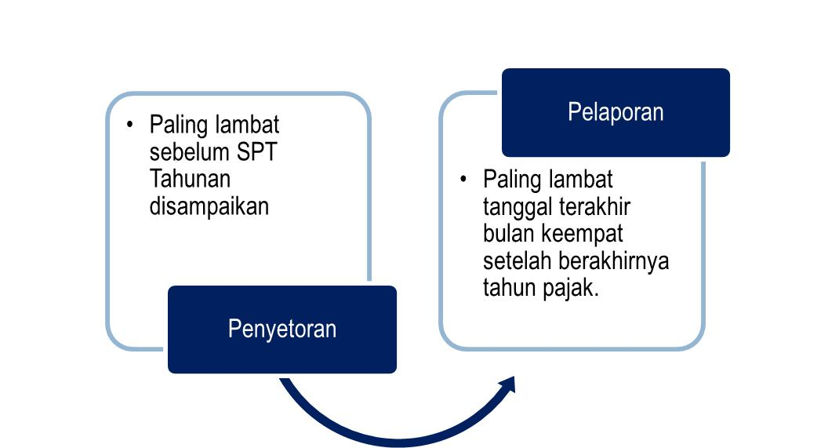
PENYETORAN DAN PELAPORAN

Slide 62
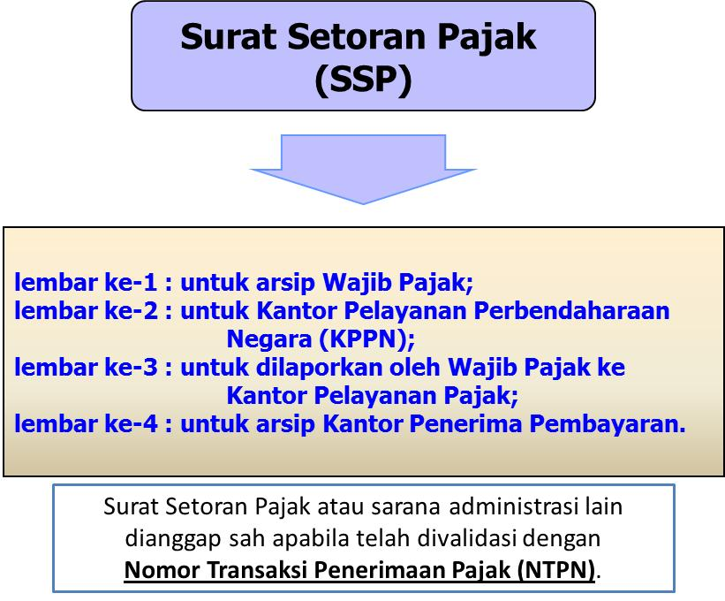
*) sekarang sudah menggukan eBilling

Slide 63
KETERLAMBATAN PENYETORAN DAN PELAPORAN
Sanksi keterlambatan :
Pembayaran 2% per bulan
Pelaporan Rp. 1.000.000 / SPT Tahunan

Slide 64
KETENTUAN LAIN
Untuk SPT Tahunan Pajak Penghasilan harus dilengkapi data mengenai :
jumlah peredaran usaha;
jumlah penghasilan, termasuk penghasilan yang bukan merupakan objek pajak;
jumlah Penghasilan Kena Pajak;
jumlah pajak yang terutang;
jumlah kredit pajak;
jumlah kekurangan atau kelebihan pajak;
jumlah harta dan kewajiban;
tanggal pembayaran Pajak Penghasilan Pasal 29; dan
data lainnya yang terkait dengan kegiatan usaha Wajib Pajak.

Slide 65
Dokumen yang harus dilampirkan dalam SPT (KEP - 214/PJ./2001)
SPT Tahunan PPh Wajib Pajak Badan :
Neraca dan Laporan Laba Rugi Tahun Pajak yang bersangkutan dari Wajib Pajak itu sendiri (bukan Neraca dan Laporan Laba Rugi konsolidasi grup) beserta rekonsiliasi laba rugi fiskal.
Daftar penghitungan penyusutan dan atau amortisasi fiskal.
Penghitungan kompensasi kerugian dalam hal terdapat sisa kerugian tahun-tahun sebelumnya yang masih dapat dikompensasikan.
Surat Setoran Pajak Pajak Penghasilan Pasal 29 yang seharusnya dalam hal terdapat kekurangan pajak yang terutang, kecuali ada izin untuk mengangsur atau menunda pembayaran Pajak Penghasilan Pasal 29.
Surat Kuasa Khusus, dalam hal Surat Pemberitahuan Tahunan ditandatangani oleh bukan Wajib Pajak.
Lampiran-lampiran lainnya yang dianggap perlu untuk menjelaskan penghitungan besarnya penghasilan kena pajak atau besarnya Pajak Penghasilan Pasal 25.

Slide 66
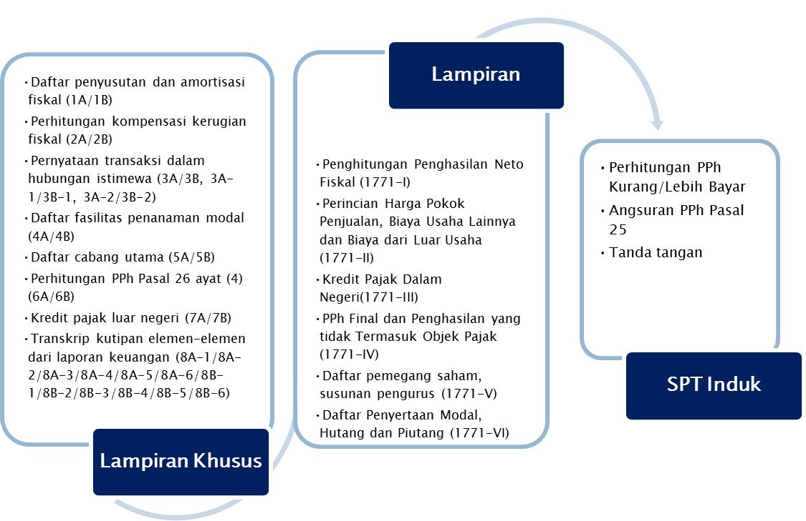

Slide 67
Transkrip Kutipan Elemen-Elemen dari Laporan Keuangan merupakan ringkasan dari laporan keuangan yang mencerminkan keseluruhan isi dari laporan keuangan. Transkrip Kutipan Elemen-Elemen dari Laporan Keuangan dibedakan menurut jenis usaha Wajib Pajak yaitu
No. | Kode Formulir |  | Jenis Usaha Wajib Pajak
1. | 8A-1 | 8B-1 | Perusahaan Industri Manufaktur
2. | 8A-2 | 8B-2 | Perusahaan Dagang
3. | 8A-3 | 8B-3 | Bank Konvensional
4. | 8A-4 | 8B-4 | Bank Syariah
5. | 8A-5 | 8B-5 | Perusahaan Asuransi
6. | 8A-6 | 8B-6 | Non-Kualifikasi (selain tujuh jenis usaha yang ada)
7. | 8A-7 | 8B-7 | Dana Pensiun
8. | 8A-8 | 8B-8 | Perusahaan Pembiayaan

Slide 68
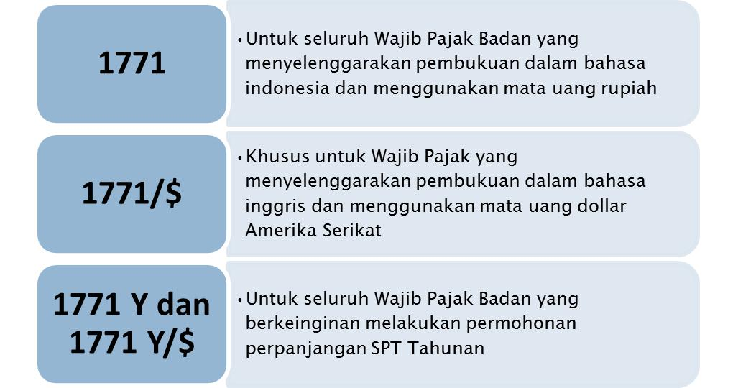
Bentuk SPT PPh Badan

Slide 69
BAB 13 SURAT PEMBERITAHUAN (SPT) TAHUNAN BADAN
Sub Pokok Bahasan :
Pengisian Surat Pemberitahuan (SPT) Tahunan PPh Badan
*) Pembahasan praktik manual dan elektronik

Slide 70
#Terima Kasih#

